Slide 1
Progetto A Scuola dagli Sport della Mente
Lezione 6

Slide 2
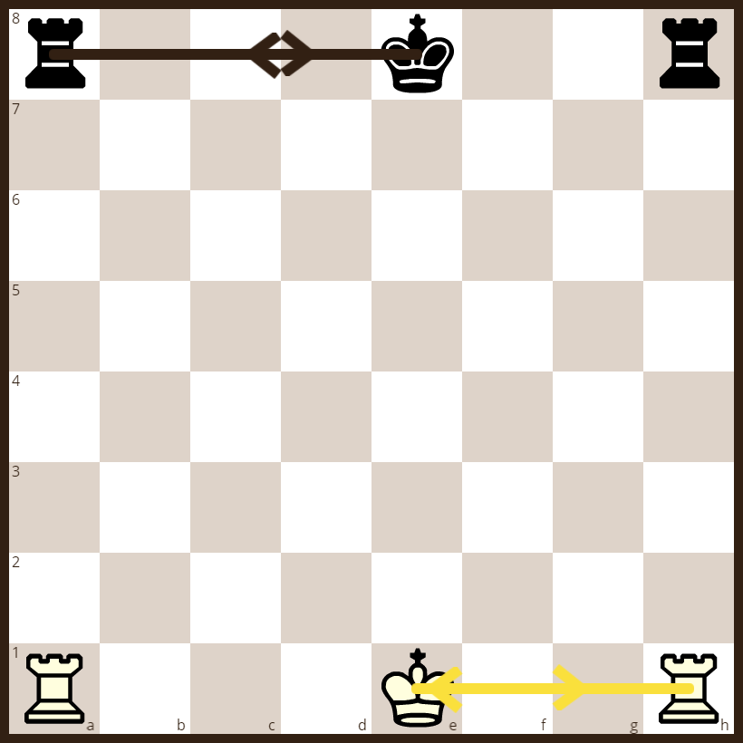
L’Arrocco: come si esegue

Slide 3
L’Arrocco quando si può eseguire?
A) il Re e la Torre con la quale si intende arroccare non devono mai essere stati mossi in precedenza
B) tra il Re e la Torre con la quale si intende arroccare non ci devono essere altri pezzi
C) Il Re non deve essere sotto scacco
D) nessuna delle case attraversate dal re deve essere controllata da un pezzo avversario

Slide 4
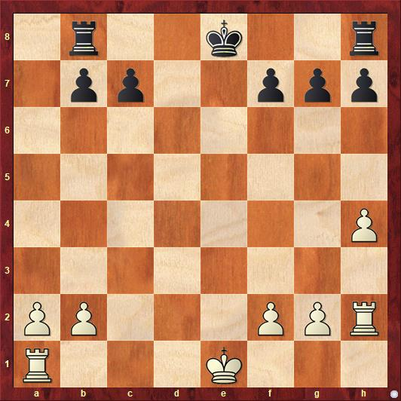
Il Bianco può arroccare lungo? Può arroccare corto? Ed il Nero?

Slide 5
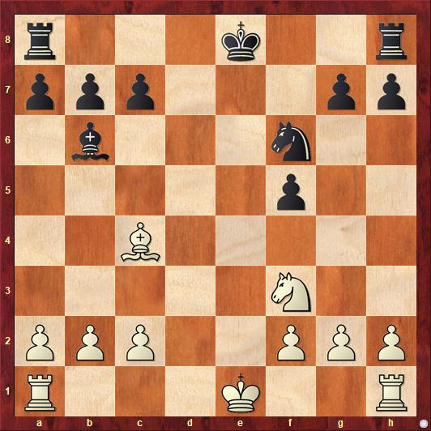
Il Bianco può arroccare lungo? Può arroccare corto? Ed il Nero?

Slide 6
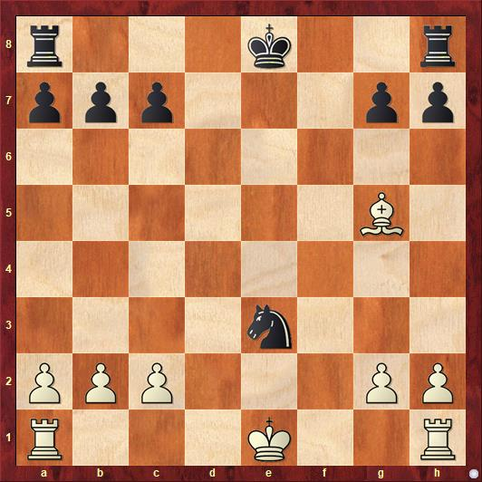
Il Bianco può arroccare lungo? Può arroccare corto? Ed il Nero?

Slide 7
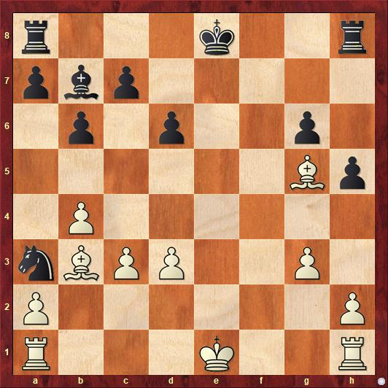
Il Bianco può arroccare lungo? Può arroccare corto? Ed il Nero?

